Slide 1
Ασφαλής Χρήση του Διαδικτύου: Πως και Γιατί!
Απόστολος Κολοκώτσιος
Web Developer – Εκπαιδευτικός Πληροφορικής
apostolos.kolokotsios@gmail.com
Notes:
‹#›

Slide 2
Γιατί χρησιμοποιούμε το Διαδίκτυο;
Επικοινωνία
  Email
  Skype, MSN, Chat
  Social media (Facebook, Twitter, Linkedin)
Ενημέρωση – Επιμόρφωση
  Εφημερίδες
  Εγκυκλοπαίδειες
  Blogs
Ψυχαγωγία
  Μουσική (Youtube, Spotify)
  Ταινίες (Youtube, Vimeo)
  Σειρές (Youtube, megatv.com)
  Παιχνίδια
Online Αγορές
Notes:
‹#›

Slide 3
Επικοινωνία: Email - Κίνδυνοι
Spam
  μηνύματα με ενοχλητικό ή και δυσάρεστο για τον παραλήπτη περιεχόμενο. Στο spam mail συγκαταλέγονται ανεπιθύμητες διαφημίσεις για προϊόντα, υπηρεσίες και ιστοχώρους, καθώς επίσης και διάφοροι άλλοι τύποι e-mail (π.χ.ανεπιθύμητα newsletters)
Phishing
  προσπάθεια απόσπασης προσωπικών στοιχείων, οικονομικού συνήθως χαρακτήρα που αφορούν τραπεζικούς λογαριασμούς και πιστωτικές κάρτες, χρησιμοποιώντας ως δόλωμα κάποιο ψεύτικο πρόσχημα.
Συννημένα αρχεία – Attachments
  Αρχεία τα οποία περιέχουν κακόβουλο λογισμικό (Ιούς, Malware, Spyware)

Slide 4
Επικοινωνία: Email - κωδικοί
Δημιουργία email στο Gmail, Outlook, Yahoo
Ισχυρός κωδικός! Κεφαλαία, πεζά, σύμβολα, αριθμούς
  maradona
  M@r@d0NA#143

Slide 5
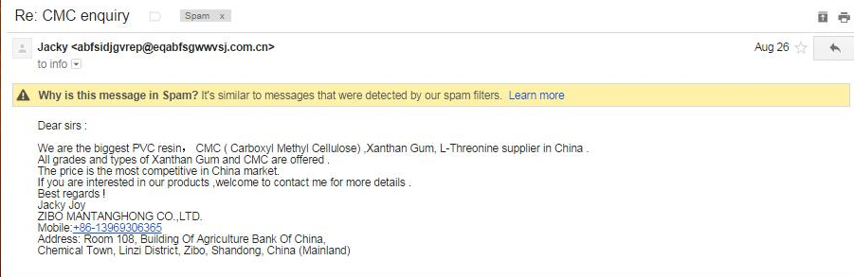
Επικοινωνία - Spam Email – Παράδειγμα

Slide 6
Επικοινωνία: Email – Spam
Εξετάζω τον αποστολέα
Δεν κάνω κλικ σε κανένα link
Δεν κάνω download τυχόν συννημένα αρχεία
Το διαγράφω

Slide 7
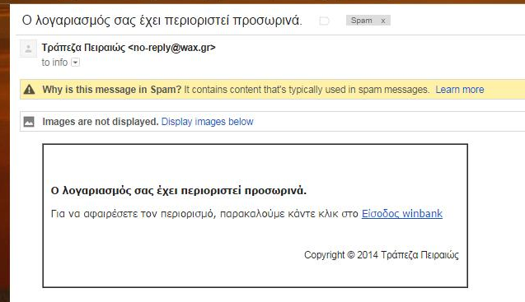
Επικοινωνία: Email Phising - Παράδειγμα

Slide 8
Επικοινωνία: Email – Phishing
Εξετάζω τον αποστολέα
Δεν κάνω κλικ σε κανένα link
Δεν κάνω download τυχόν συννημένα αρχεία
Το διαγράφω

Slide 9
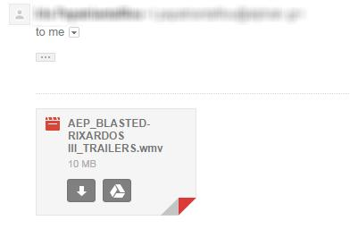
Επικοινωνία: Email Συννημένο αρχείο - Παράδειγμα

Slide 10
Επικοινωνία: Email-Συννημένο αρχείο
Ελέγχω τον αποστολέα
Ελέγχω τον τύπο του αρχείου
Δεν το κάνω download

Slide 11
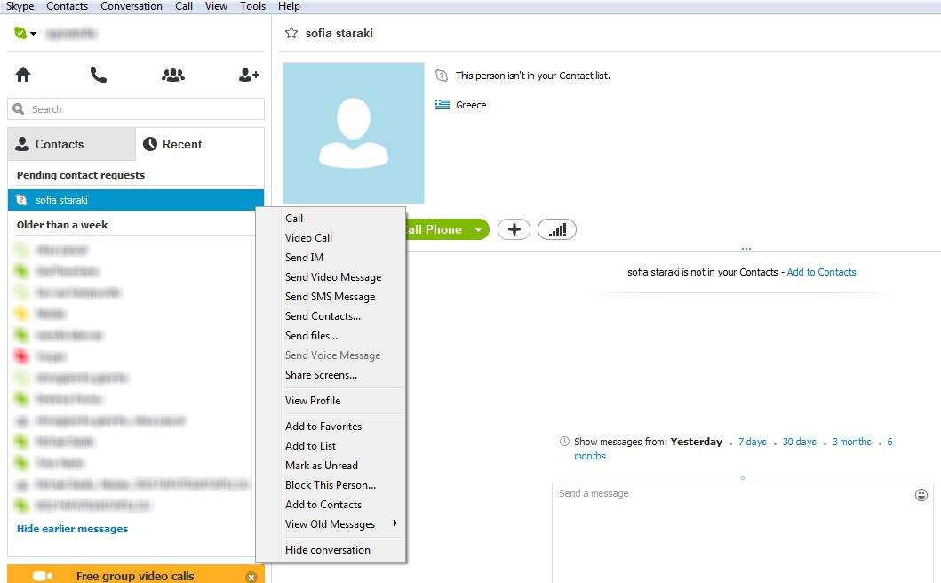
Επικοινωνία: Skype
Δεν αποδεχόμαστε αιτήματα από αγνώστους. Tους κάνω block.

Slide 12
Social Media: Facebook – Κίνδυνοι
Κοινοποίηση προσωπικών δεδομένων (τηλέφωνο, διευθύνσεις, προσωπικές φωτογραφίες, τοποθεσίας)
Προσέχουμε τον τρόπο που μιλάμε και το περιεχόμενο που ανεβάζουμε.
Κίνδυνοι στον επαγγελματικό μας τομέα.

Slide 13
Social Media: Facebook – ρυθμίσεις ασφαλείας
Προσοχή στις ρυθμίσεις ασφαλείας (ποιοί βλέπουν τις κοινοποιήσεις μας)

Slide 14
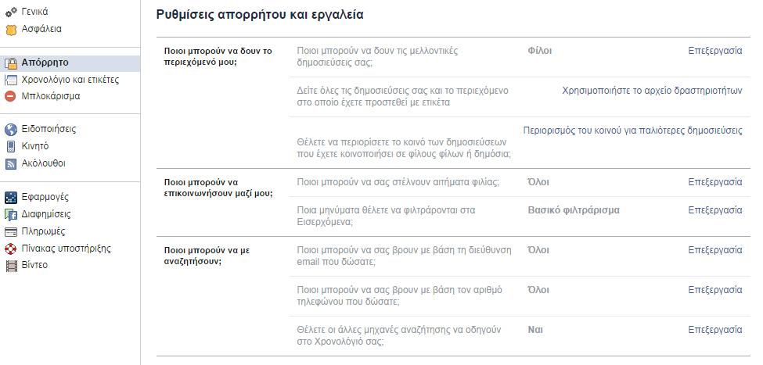
Social Media – Facebook - Απόρρητο

Slide 15
Social Media: Facebook – Εφαρμογές
Προσοχή στις εφαρμογές που κάνουμε εγκατάσταση και στις διαφημίσεις

Slide 16
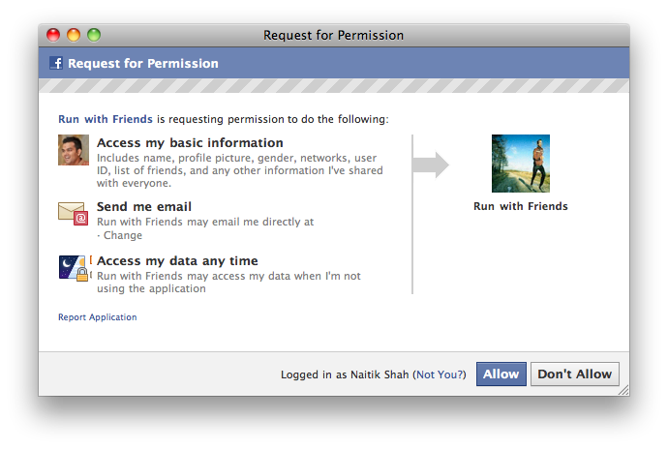
Social Media – Facebook - Αpps
Προσέχουμε τα δικαιώματα που δίνουμε στις εφαρμογές.

Slide 17
Social Media: Facebook – Αιτήματα φιλίας
Δεν αποδεχόμαστε αιτήματα φιλίας από αγνώστους

Slide 18
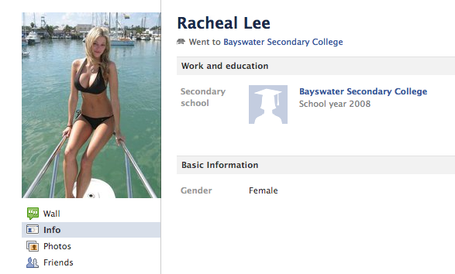
Social Media – Facebook – Αιτήματα φιλίας
Θα την κάνατε αποδοχή αν δεν τη γνωρίζατε;

Slide 19
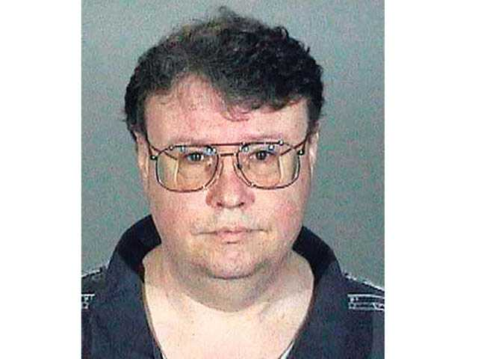
Social Media – Facebook – Αιτήματα φιλίας
Αυτόν;

Slide 20
Social Media: Facebook - Cyber bullying
Αφορά τον εκφοβισμό, την απειλή, την ταπείνωση ή την παρενόχληση παιδιών, προεφήβων και εφήβων που δέχονται μέσω της χρήσης του διαδικτύου, κινητών τηλεφώνων είτε άλλων ψηφιακών τεχνολογιών από ομηλίκους τους.

Slide 21
Social Media: Facebook - Cyber bullying
Μορφές Cyber bullying (Διαδικτυακού εκφοβισμού)
Επαναλαμβανόμενη αποστολή ηλεκτρονικών ή τηλεφωνικών μηνυμάτων
Παρέμβαση και παρενόχληση οποιασδήποτε διαδικτυακής δραστηριότητας του ατόμου
Δημιουργία ψεύτικων διαδικτυακών προφίλ
Είσοδος σε προσωπικούς διαδικτυακούς λογαριασμούς του ατόμου
Αποστολή φωτογραφιών του ατόμου ή άλλου είδους μαγνητοσκοπημένου υλικού
Αποστολή προσωπικών πληροφοριών του ατόμου σε πολλαπλούς παραλήπτες
Αποστολή απειλητικών μηνυμάτων σε αλλά άτομα υποκρινόμενοι το άτομο που εκφοβίζεται
Υποκίνηση τρίτων για διαδικτυακή παρακολούθηση και παρενόχληση του ατόμου

Slide 22
Social Media: Facebook - Cyber bullying
Αντιμετώπιση του Διαδικτυακού εκφοβισμού
Αγνόηση ενοχλητικών μηνυμάτων, σε περίπτωση ωστόσο απειλών συνιστάται αναφορά των μηνυμάτων και λήψη προληπτικών μέτρων .
Αποκλεισμός του αποστολέα που στέλνει απειλητικά ή ενοχλητικά μηνύματα
Προειδοποίηση του αποστολέα
Αναφορά του περιστατικού στην Αστυνομία είτε σε κάποια αρμόδια υπηρεσία Δίωξης Ηλεκτρονικού εγκλήματος

Slide 23
Ενημέρωση – Επιμόρφωση
Υπερπληροφόρηση - Παραπληροφόρηση
Ελέγχουμε τις πηγές και πάντα είμαστε σκεπτικοί. Προσπαθούμε να επιβεβαιώσουμε την πληροφορία και από άλλες πηγές.
Μην πιστεύετε ότι διαβάζετε!
Ερευνήστε!

Slide 24
Ψυχαγωγία
Δεν κάνουμε παράνομο download μουσικής, ταινιών, παιχνιδιών
Σεβόμαστε τα πνευματικά δικαιώματα των δημιουργών
Youtube – ορατότητα των playlist.
Προσέχουμε το χρόνο που αφιερώνουμε στον υπολογιστή!

Slide 25
Ψυχαγωγία - Gaming
Είναι εθιστικά και χρειάζεται μέτρο.
Στα online παιχνίδια συναγωνιζόμαστε χαρακτήρες που ελέγχονται από άλλους παίκτες. Είμαστε σε ένα περιβάλλον όπου τα μέσα (chat, ζωντανή συζήτηση, μάχη), οδηγούν σε μακροχρόνιες και στενές σχέσεις με άγνωστα άτομα.
PEGI – ηλιακή καταλληλότητα.

Slide 26
Online Αγορές
Δεν κάνουμε αγορές από κοινόχρηστο υπολογιστή ή όταν είμαστε συνδεδεμένοι σε κοινόχρηστα δίκτυα.
Συνετό είναι να είστε επιφυλακτικοί όταν συναντάτε “απίστευτες“ τιμές και προσφορές που "λήγουν άμεσα".
Ελέγχουμε το URL στη μπάρα διευθύνσεως.
Αναζητήστε το μικροσκοπικό λουκέτο στη μπάρα διευθύνσεως.
Προτιμούμε να πληρώσουμε με αντικαταβολή ή Paypal

Slide 27
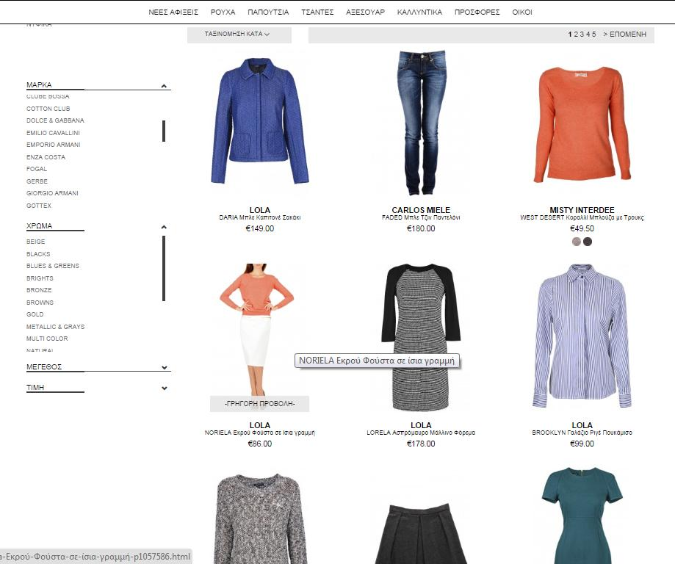
Online Αγορές: Eshop

Slide 28
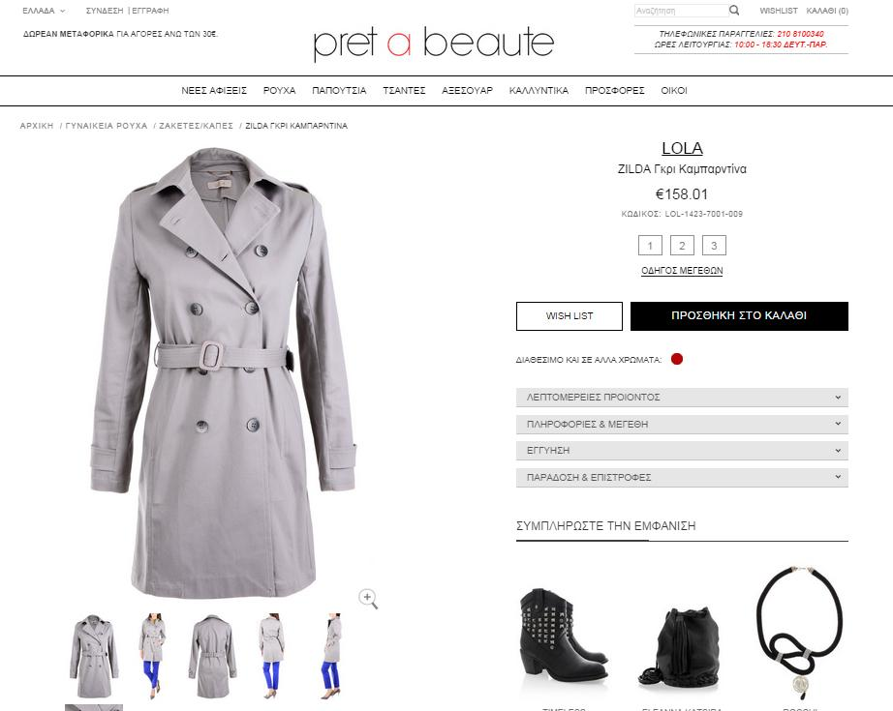
Online Αγορές: Eshop

Slide 29
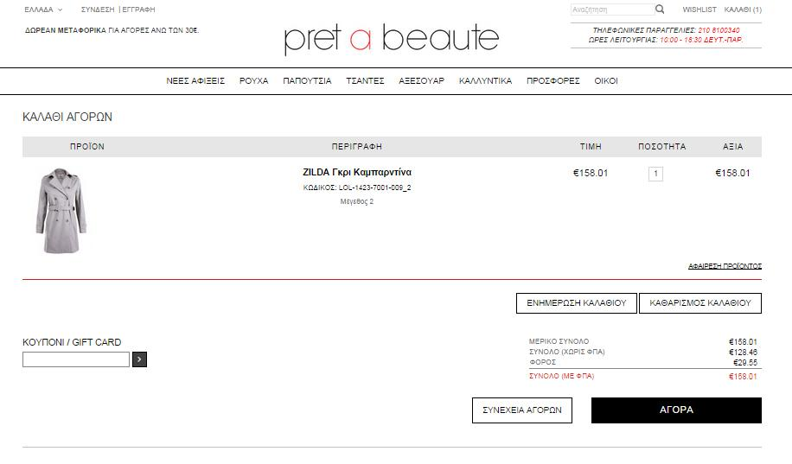
Online Αγορές: Eshop

Slide 30
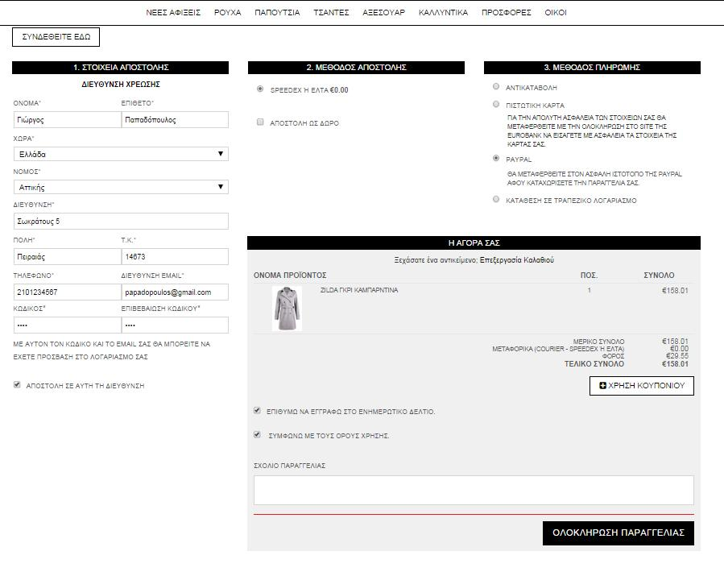
Online Αγορές: Eshop

Slide 31
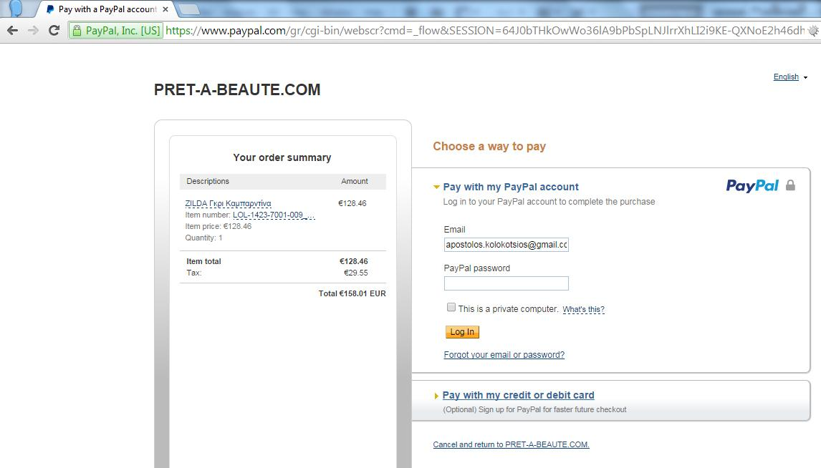
Online Αγορές: Eshop

Slide 32
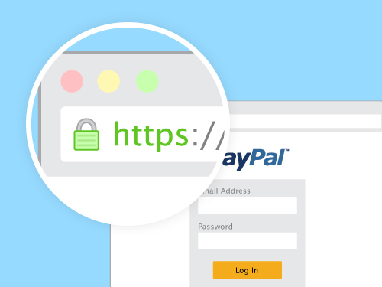
Online Αγορές - SSL

Slide 33
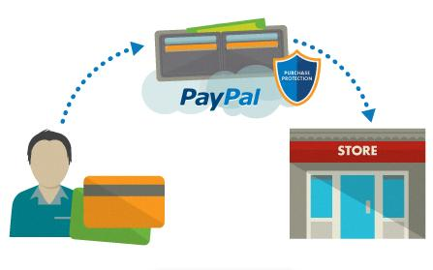
Online Αγορές - Paypal

Slide 34
Ευχαριστώ
Απορίες;

